Slide 1



CHÀO MỪNG CÁC EM ĐẾN VỚI BÀI HỌC HÔM NAY!

Slide 2


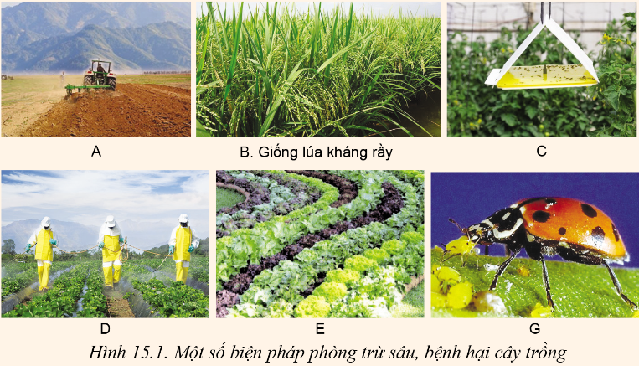
KHỞI ĐỘNG
Quan sát Hình 15.1 và cho biết tên biện pháp phòng trừ sâu, bệnh hại cây trồng.

Slide 3
Tên biện pháp phòng trừ sâu, bệnh hại cây trồng:
Hình 15.1A: canh tác
Hình 15.1B: sử dụng giống lúa chịu sâu, bệnh
Hình 15.1C: biện pháp cơ giới vật lí

Slide 4
Tên biện pháp phòng trừ sâu, bệnh hại cây trồng:
Hình 15.1D: hóa học
Hình 15.1E: canh tác
Hình 15.1G: sinh học

Slide 5
BÀI 15: BIỆN PHÁP PHÒNG TRỪ SÂU, BỆNH HẠI CÂY TRỒNG

Slide 6


1. Biện pháp phòng trừ sâu, bệnh hại cây trồng
NỘI DUNG BÀI HỌC
2. Phòng trừ tổng hợp sâu, bệnh hại cây trồng
3. Ứng dụng công nghệ vi sinh trong phòng trừ sâu, bệnh hại cây trồng

Slide 7


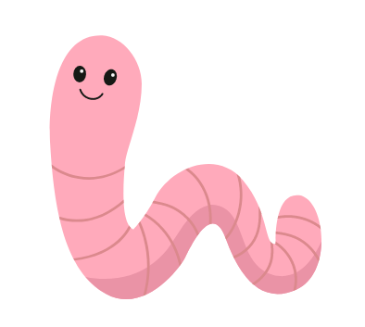

1. Biện pháp phòng trừ sâu, bệnh hại cây trồng
Hãy nêu tên các biện pháp phòng trừ sâu, bệnh hại cây trồng.
Canh tác
Sinh học
Cơ giới và vật lí
Sử dụng giống chống chịu sâu, bệnh
Hóa học

Slide 8


Nhóm 5: Biện pháp hóa học
Nhóm 1: Biện pháp canh tác
Hoạt động nhóm
Nhóm 4: Biện pháp sinh học
Nhóm 2: Biện pháp cơ giới vật lí
Nhóm 3: Biện pháp sử dụng chống chịu sâu, bệnh

Slide 9
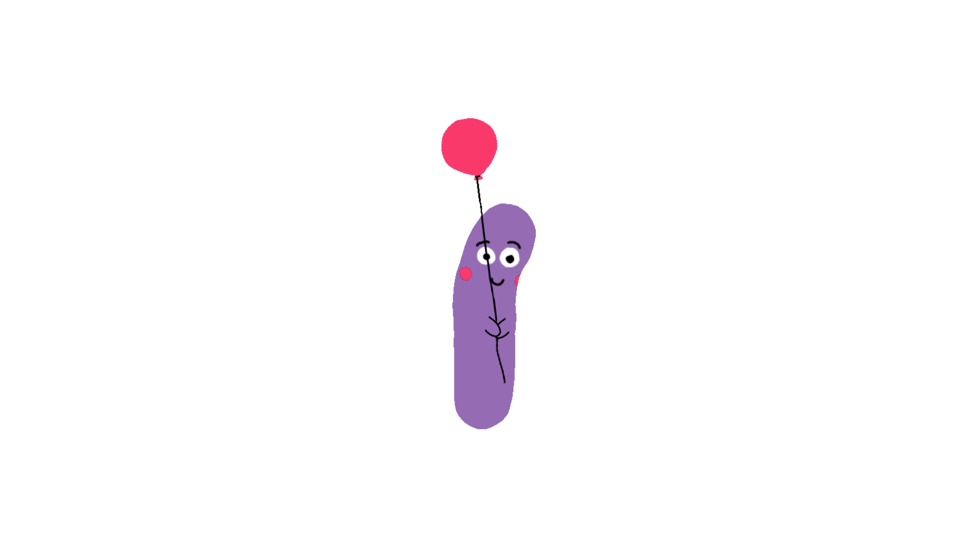
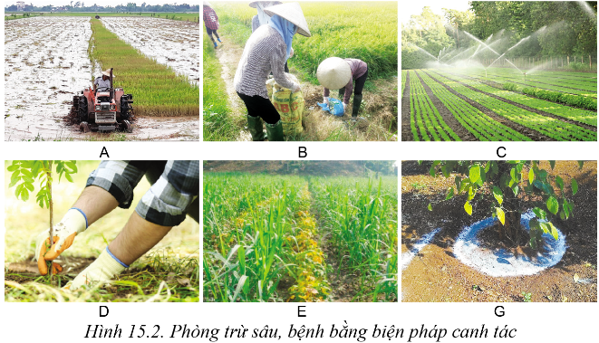
1. Biện pháp phòng trừ sâu, bệnh hại cây trồng
1.1. Bệnh pháp canh tác
  Hãy nêu mục đích cụ thể của các biện pháp kĩ thuật trong canh tác.
  Mô tả những hoạt động phòng trừ sâu, bệnh trong Hình 15.2.

Slide 10
  Hãy nêu mục đích cụ thể của các biện pháp kĩ thuật trong canh tác.
Mục đích cụ thể của biện pháp kĩ thuật trong canh tác: Làm đất, vệ sinh đồng ruộng, giúp đất tơi xốp, phá hủy nơi ẩn nấp của sâu bệnh, giữ chất dinh dưỡng trong đất cho cây trồng.

Slide 11
  Mô tả những hoạt động phòng trừ sâu, bệnh trong Hình 15.2.
  Hình A: Làm đất
  Hình B: Vệ sinh đồng ruộng
  Hình C: Phun thuốc trừ sâu

Slide 12
  Mô tả những hoạt động phòng trừ sâu, bệnh trong Hình 15.2.
  Hình D: Vun xới gốc cây
  Hình E: Luân canh cây trồng
  Hình G: Bón vôi quanh gốc cây

Slide 13

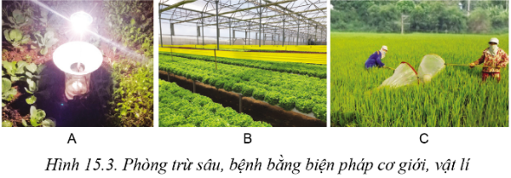
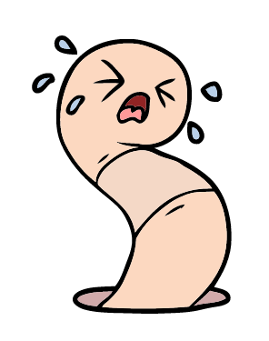
1. Biện pháp phòng trừ sâu, bệnh hại cây trồng
1.2. Bệnh pháp cơ giới vật lí
Cơ sở khoa học của biện pháp dùng bẫy đèn, bẫy dính để phòng trừ sâu hại là gì ?
Hãy mô tả những hoạt động phòng trừ sâu hại trong Hình 15.3.

Slide 14
Cơ sở khoa học của biện pháp dùng bẫy đèn, bẫy dính để phòng trừ sâu hại là gì ?
Cơ sở khoa học: Sâu bọ và côn trùng gây hại bị thu hút bởi ánh sáng và màu sắc của bẫy đèn và bẫy dính. Dựa trên cơ sở này người ta đã áp dụng để có thể hạn chế và phòng ngừa sâu bệnh.

Slide 15
Hãy mô tả những hoạt động phòng trừ sâu hại trong Hình 15.3.
  Hình 15.3A: dùng bẫy đèn
  Hình 15.3B: dùng bẫy dính để diệt sâu hại
  Hình 15.3C: dùng vợt bắt sâu

Slide 16

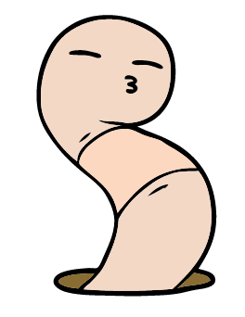



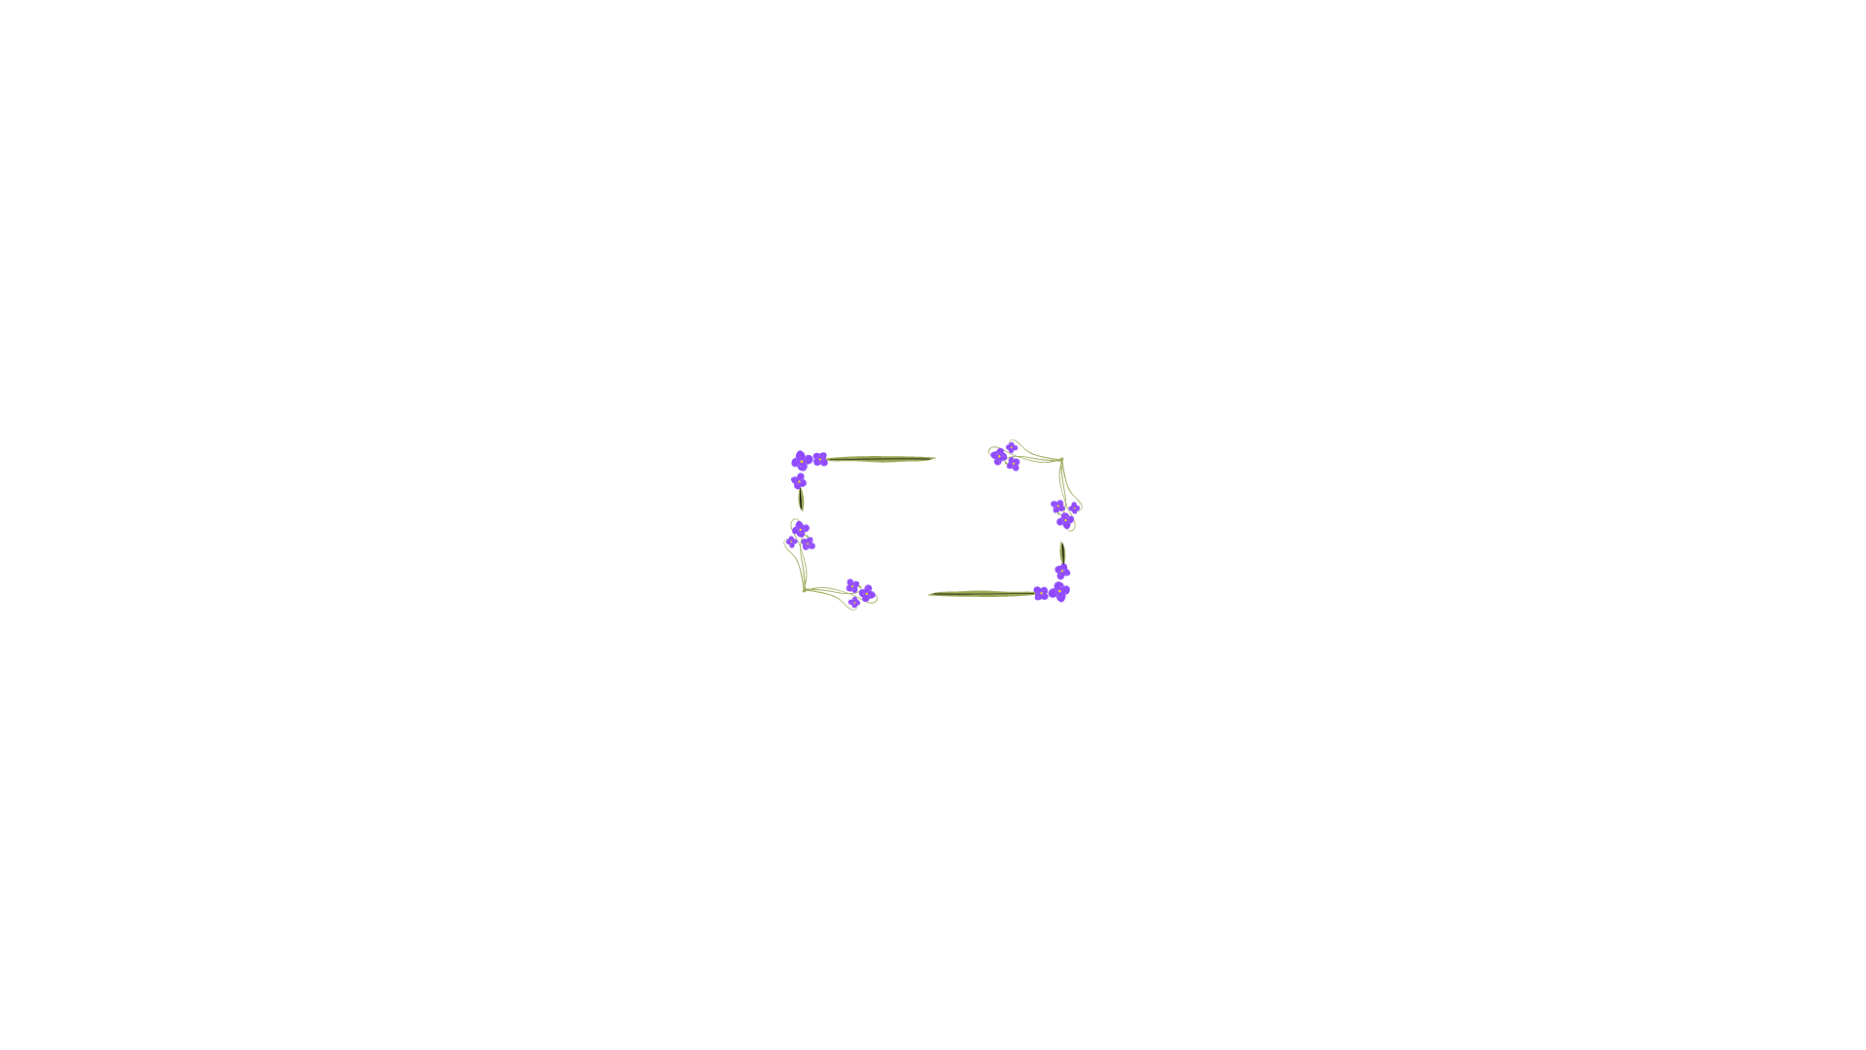

1. Biện pháp phòng trừ sâu, bệnh hại cây trồng
1.3. Biện pháp sử dụng chống chịu sâu, bệnh
Theo em, giống chống chịu sâu, bệnh phải có những đặc điểm gì?
Cấu trúc gen có hệ miễn dịch tốt
Hình thái tự nhiên:
  Gai, lớp biểu bì dày
  Tiết ra chất hóa học xua đuổi sâu bệnh
  Giai đoạn ra hoa, phát triển không trùng với giai đoạn phát triển mạnh mẽ của sâu bệnh,..

Slide 17
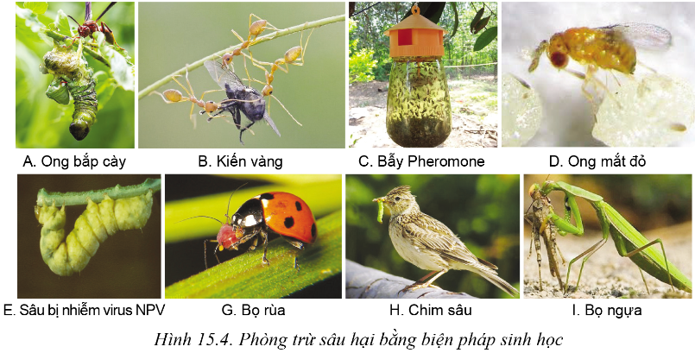
1. Biện pháp phòng trừ sâu, bệnh hại cây trồng
1.4. Biện pháp sinh học
Biện pháp sinh học để tiêu diệt sâu, bệnh hại dựa trên cơ sở khoa học nào?
Hãy cho biết các thiên địch trong Hình 15.4 tiêu diệt sâu hại ở giai đoạn biến thái nào.

Slide 18
Biện pháp sinh học để tiêu diệt sâu, bệnh hại dựa trên cơ sở khoa học nào?
Cơ sở khoa học: Sâu bệnh chỉ gây hại cho cây trồng khi chúng phát triển đến số lượng cao, vượt quá khả năng chống chịu của cây. Vì vậy, muốn hạn chế tác hại của sâu bệnh, một mặt phải hạn chế số lượng sâu bệnh phát sinh, mặt khác phải tăng sức chống chịu cho cây.

Slide 19
  Hình 15.4A: Ong bắp cày: giai đoạn phôi thai
  Hình 15.4B: Kiến vàng: trứng, nhộng
  Hình 15.4C: Bẫy Pheromone: sâu trưởng thành
  Hình 15.4D: Ong mắt đỏ: trứng, nhộng

Slide 20
  Hình 15.4E: Sâu bị nhiễm virus NPV: sâu trưởng thành
  Hình 15.4G: Bọ rùa: trứng, sâu non.
  Hình 15.4H: Chim sâu: nhộng, sâu trưởng thành
  Hình 15.4I: Bọ ngựa: nhộng, sâu trưởng thành.

Slide 21
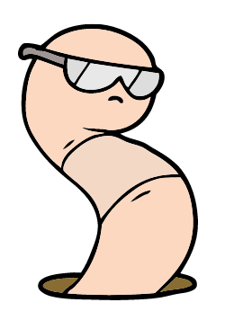
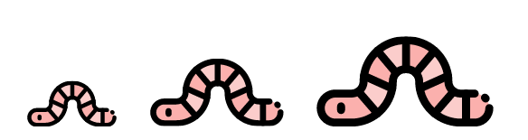
1. Biện pháp phòng trừ sâu, bệnh hại cây trồng
1.5. Biện pháp hóa học
Vì sao phải tuân thủ nguyên tắc 4 đúng khi phun thuốc hóa học bảo vệ thực vật?
Vì sao khi phun thuốc hóa học bảo vệ thực vật phải phun đều, không được phun ngược chiều gió, không phun lúc trời mưa?

Slide 22
Vì sao phải tuân thủ nguyên tắc 4 đúng khi phun thuốc hóa học bảo vệ thực vật?
Phải tuân thủ nguyên tắc 4 đúng khi phun thuốc hóa học bảo vệ thực vật vì: đảm bảo thuốc phát huy tác dụng và đạt hiệu quả tốt nhất giúp diệt trừ sâu bệnh hại tốt, tăng năng suất và chất lượng nông sản.

Slide 23
Vì sao khi phun thuốc hóa học bảo vệ thực vật phải phun đều, không được phun ngược chiều gió, không phun lúc trời mưa?
Việc phun đều thuốc bảo vệ thực vật giúp tiêu diệt sâu, bệnh hại được hiệu quả và triệt để:
Không phun khí trời mưa: làm trôi thuốc, giảm hiệu quả, ô nhiễm môi trường.
Không phun ngược chiều gió: bảo vệ an toàn cho người phun thuốc.

Slide 24
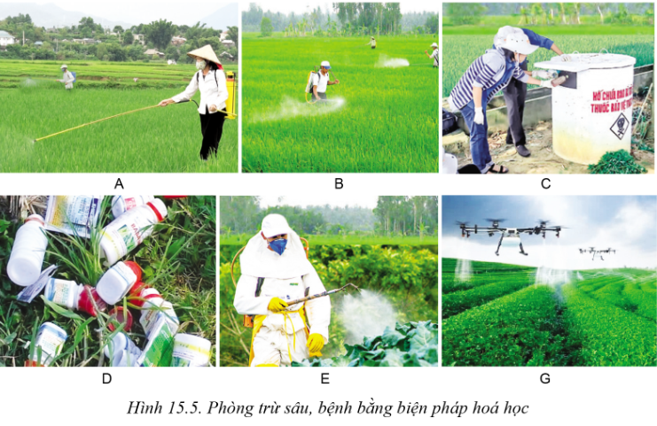
Quan sát Hình 15.5 và cho biết những hoạt động nào nên hay không nên thực hiện trong phun thuốc hóa học bảo vệ thực vật. Vì sao?

Slide 25
Những hoạt động không nên thực hiện trong phun thuốc hóa học bảo vệ thực vật: A; B; D.
Vì không đảm bảo các yêu cầu về an toàn lao động.

Slide 26
Những hoạt động nên thực hiện trong phun thuốc hóa học bảo vệ thực vật: C; E; G.
Vì các hoạt động đó đã đáp ứng các yêu cầu về an toàn lao động.

Slide 27

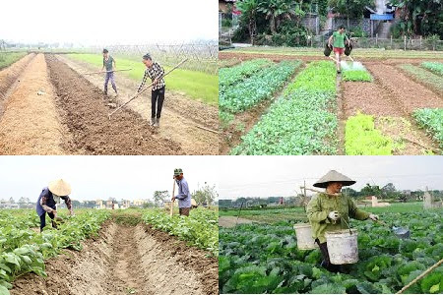
2. Phòng trừ tổng hợp sâu, bệnh hại cây trồng
  Thế nào là phòng trừ tổng hợp sâu, bệnh hại cây trồng?
  Nêu nguyên lí và nguyên tắc của phòng trừ sâu, bệnh hại cây trồng.

Slide 28
2. Phòng trừ tổng hợp sâu, bệnh hại cây trồng
2.1. Khái niệm
  Thế nào là phòng trừ tổng hợp sâu, bệnh hại cây trồng?
Phòng trừ tổng hợp sâu, bệnh hại cây trồng (IPM) là phối hợp các biện pháp phòng trừ sâu, bệnh hại một cách hợp lí để bảo vệ được cây trồng, vừa giữ được cân bằng sinh thái trong tự nhiên và bảo vệ được môi trường sống.

Slide 29

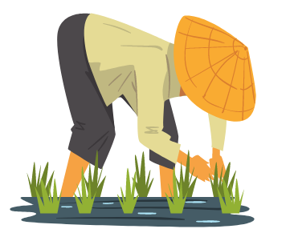
2. Phòng trừ tổng hợp sâu, bệnh hại cây trồng
2.2. Nguyên lí
  Nêu nguyên lí và nguyên tắc của phòng trừ sâu, bệnh hại cây trồng.
  Có 4 nguyên lí chính:
  Trồng cây khỏe
  Bảo tồn thiên địch
  Thường xuyên thăm đồng ruộng
  Nông dân trở thành chuyên gia

Slide 30


KẾT LUẬN
Nên áp dụng biện pháp phòng trừ tổng hợp sâu, bệnh hại cây trồng và tuân thủ nguyên tắc: phòng là chính; trừ sớm, kịp thời, nhanh chóng và triệt để.

Slide 31


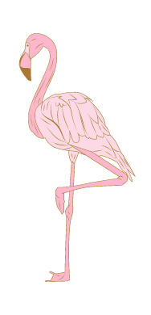


3. Ứng dụng công nghệ vi sinh trong phòng trừ sâu, bệnh hại cây trồng
Cơ sở khoa học của việc sản xuất chế phẩm vi sinh phòng trừ sâu, bệnh hại là gì?
Khi bảo quản chế phẩm vi sinh vật phòng trừ sâu hại cây trồng cần chú ý những vấn đề gì?

Slide 32
3. Ứng dụng công nghệ vi sinh trong phòng trừ sâu, bệnh hại cây trồng
Cơ sở khoa học của việc sản xuất chế phẩm vi sinh phòng trừ sâu, bệnh hại là gì?
Chế phẩm vi khuẩn: Tinh thể protein độc gây ngộ độc với một số loài sâu. Sau khi nuốt phải tinh thể protein độc, cơ thể sâu bị tê liệt và bị chết sau 2-4 ngày.
Chế phẩm virus: Sâu non mẫn cảm với virus, khi nhiễm cơ thể mềm nũn, màu sắc biến đổi và chết.
Chế phẩm nấm: Nấm túi kí sinh trên nhiều loại sâu bọ và rệp. Khi nhiễm cơ thể trương lên, các hệ cơ quan bị ép vào thành cơ thể sâu bọ, yếu dần rồi chết.

Slide 33
3. Ứng dụng công nghệ vi sinh trong phòng trừ sâu, bệnh hại cây trồng
Khi bảo quản chế phẩm vi sinh vật phòng trừ sâu hại cây trồng cần chú ý những vấn đề gì?
Khi bảo quản chế phẩm vi sinh phòng trừ sâu hại cây trồng cần bảo quản nơi khô ráo thoáng mát, nhiệt độ, độ ẩm môi trường thích hợp; Chú ý hạn sử dụng.

Slide 34
KẾT LUẬN
Ưu tiên sử dụng các chế phẩm vi sinh trong phòng trừ sâu, bệnh hại cây trồng để đảm bảo an toàn đối với con người và môi trường.

Slide 35

LUYỆN TẬP
Câu 1: Vì sao phòng trừ tổng hợp sâu, bệnh hại cây trồng lại giữ được cân bằng được sinh thái ?
Phòng trừ tổng hợp sâu, bệnh hại cây trồng lại giữ được cân bằng được sinh thái vì các cây sinh trưởng, phát triển tốt => giữ được cân bằng sinh thái.

Slide 36
LUYỆN TẬP
Câu 2: Vì sao phải thăm đồng thường xuyên?
Phải thăm đồng thường xuyên để kịp thời nắm bắt tình trạng của cây từ đó có các biện pháp xử lí kịp thời để cây sinh trưởng và phát triển tốt nhất.

Slide 37
  CÂU HỎI TRẮC NGHIỆM
Câu 1: Phòng trừ tổng hợp sâu, bệnh hại cây trồng gồm mấy nguyên lí chính?
1.
B. 2.
C. 3.
D. 4.
D. 4.

Slide 38
  CÂU HỎI TRẮC NGHIỆM
Câu 2: Nguyên lí đầu tiên trong phòng trừ tổng hợp sâu, bệnh hại cây trồng là:
Trồng cây khỏe.
Trồng cây khỏe.
B. Bảo tồn thiên địch.
C. Thường xuyên thăm đồng ruộng.
D. Nông dân trở thành chuyên gia.

Slide 39
  CÂU HỎI TRẮC NGHIỆM
Câu 3: Có mấy loại chế phẩm phòng trừ sâu, bệnh hại cho cây trồng có nguồn gốc từ vi sinh vật?
1.
B. 2.
C. 3.
D. 4.
D. 4.

Slide 40
  CÂU HỎI TRẮC NGHIỆM
Câu 4: Đâu là chế phẩm vi khuẩn trừ sâu?
Chế phẩm Bt.
Chế phẩm Bt.
B. Chế phẩm NPV.
C. Chế phẩm nấm xanh Metarhizium.
D. Chế phẩm nấm Trichoderma.

Slide 41
  CÂU HỎI TRẮC NGHIỆM
Câu 5: Đâu không phải ưu điểm của biện pháp canh tác?
Dễ áp dụng, hiệu quả lâu dài.
B. Không gây ô nhiễm môi trường.
C. An toàn cho sức khỏe người sản xuất.
D. Hiệu quả cao khi sâu, bệnh đã phát sinh thành dịch.
D. Hiệu quả cao khi sâu, bệnh đã phát sinh thành dịch.

Slide 42




VẬN DỤNG
Tìm hiểu các chế phẩm vi sinh phòng trừ sâu, bệnh hại cây trồng ở địa phương em.

Slide 43

HƯỚNG DẪN VỀ NHÀ
1
2
3
Củng cố lại kiến thức đã học ở Bài 15
Hoàn thành bài tập được giao
Xem trước nội dung ôn tập

Slide 44



CẢM ƠN CÁC EM ĐÃ LẮNG NGHE BÀI GIẢNG

